Slide 1
Государственное бюджетное учреждение дополнительного образования
Дом творчества «Измайловский» Адмиралтейского района Санкт-Петербурга
Дополнительная общеразвивающая программа
«Юные шахматисты»
Карточки заданий

Slide 2
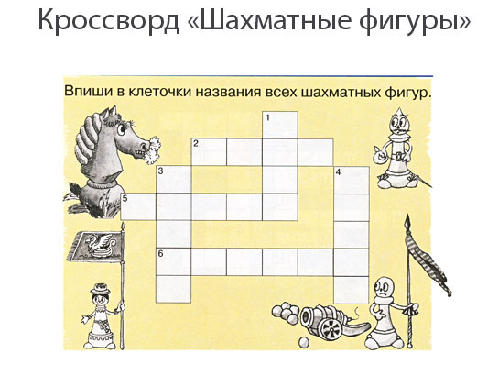
Тема: «Шахматные фигуры»

Slide 3
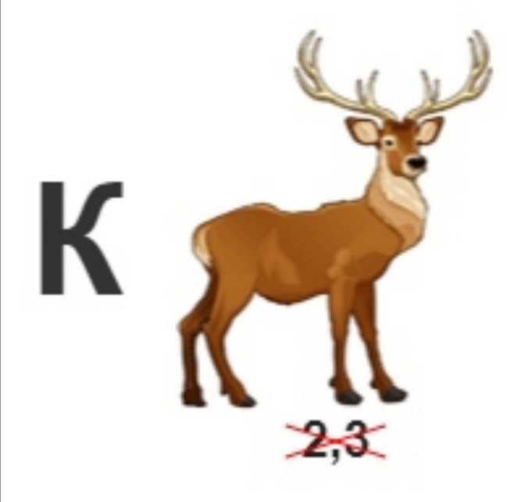
Тема:
«Названия фигур»

Slide 4
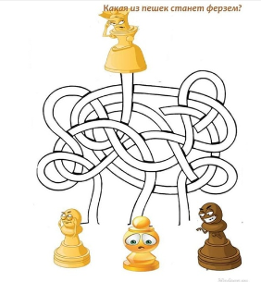
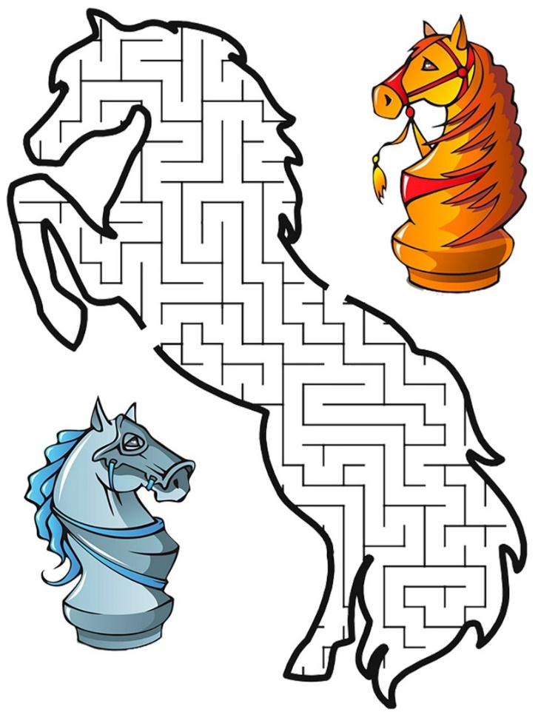
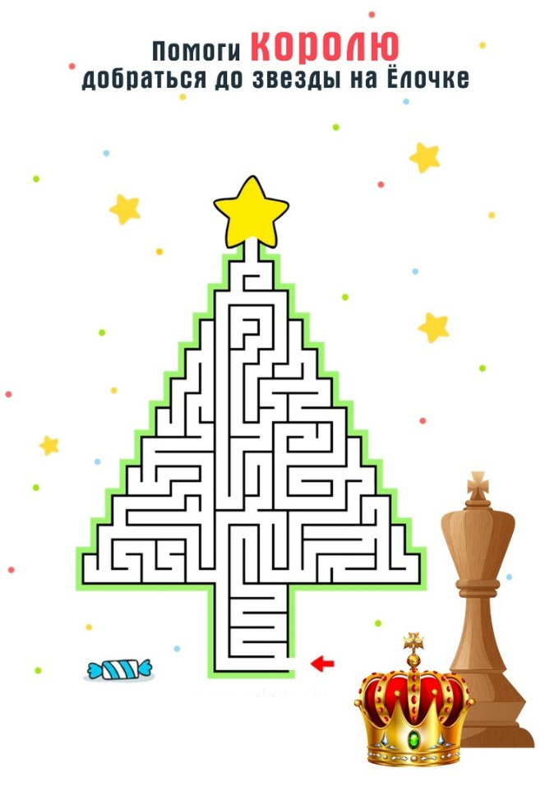
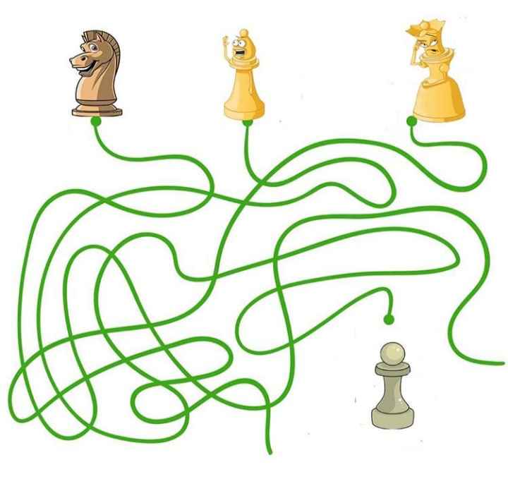
Тема: «Названия фигур»

Slide 5
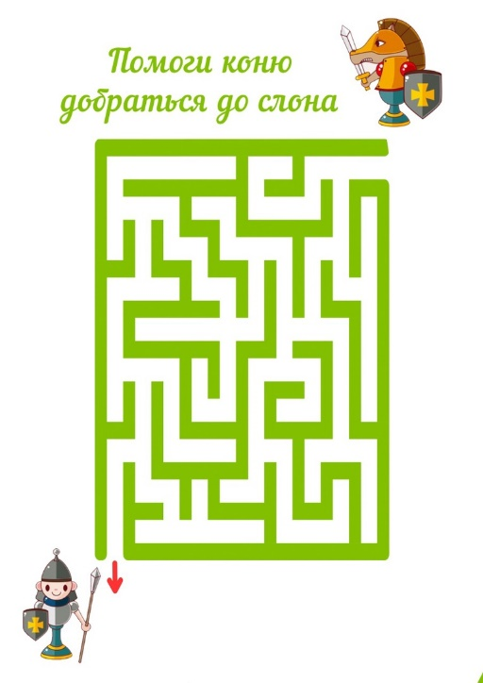
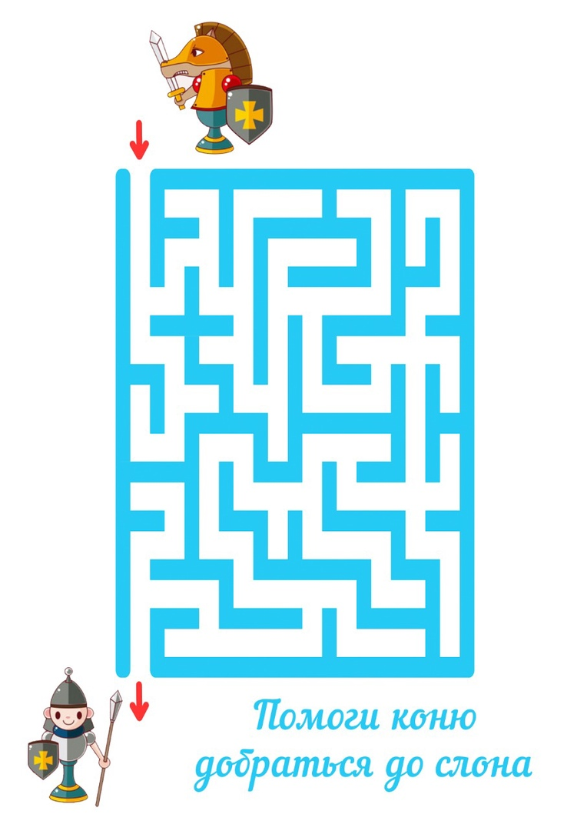
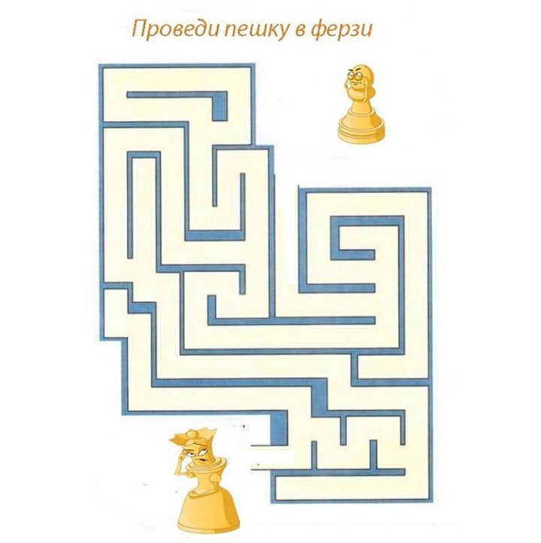
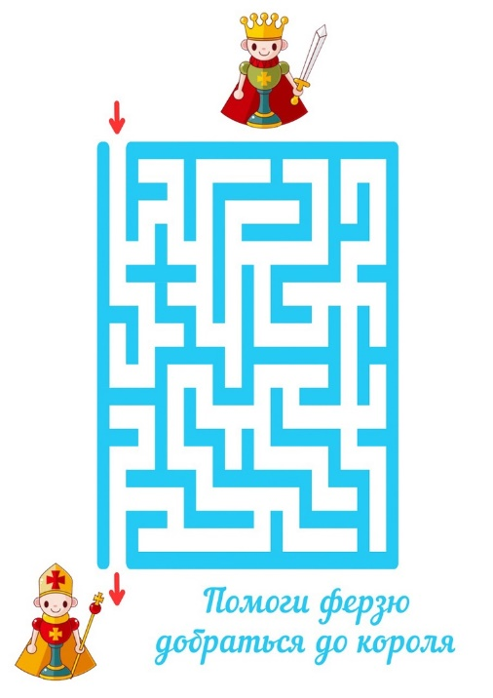
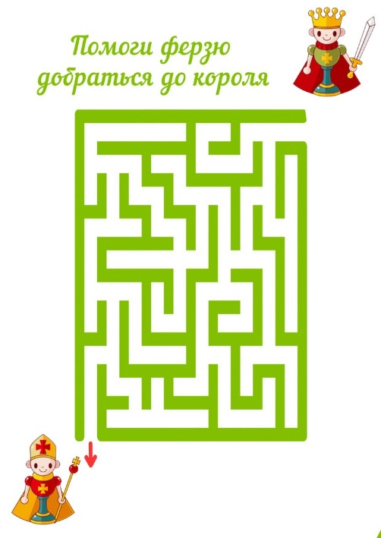

Slide 6
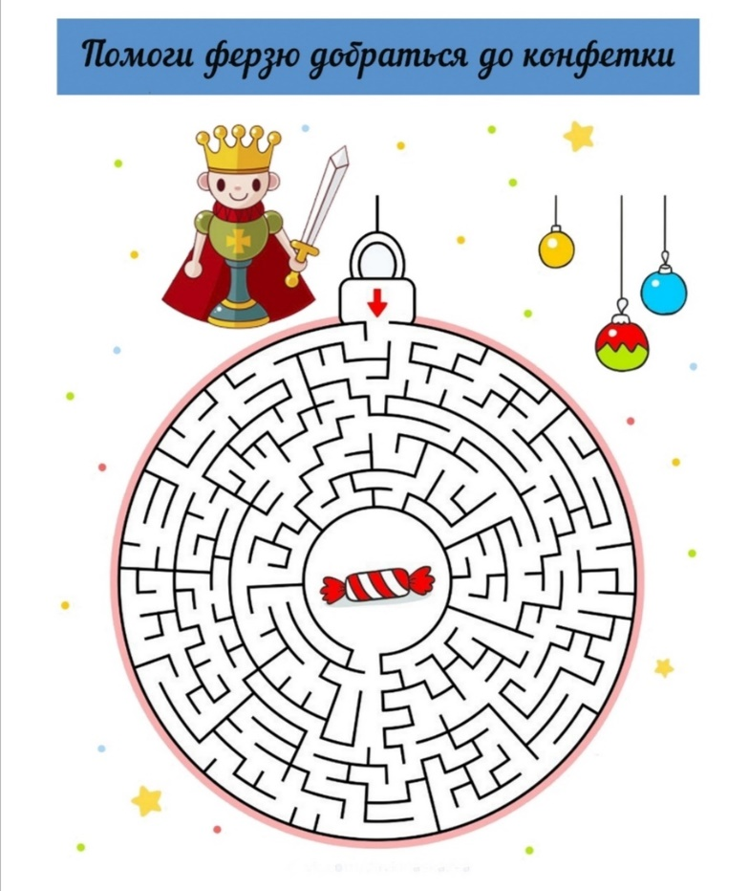
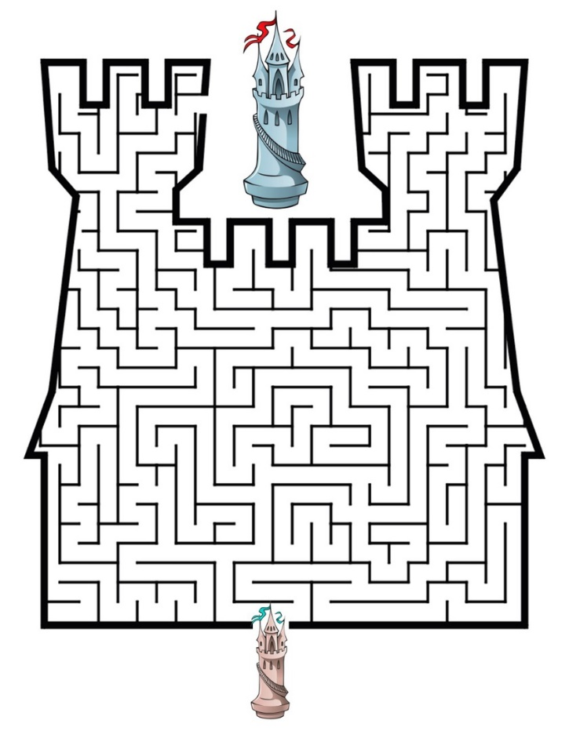
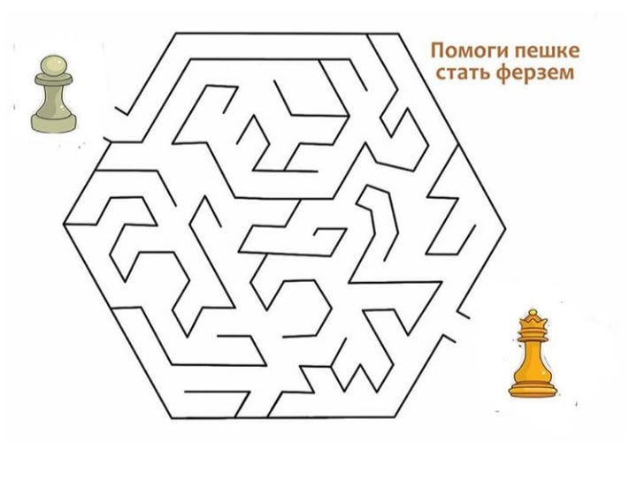
Тема: «Названия фигур»

Slide 7
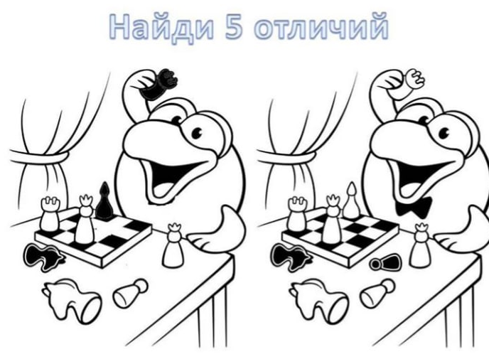
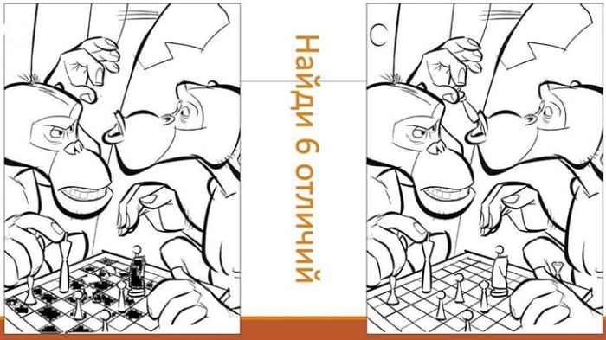
Тема: «Шахматная доска. Фигуры»

Slide 8
Тема: «Ценность фигур»

Slide 9
Тема : «Шахматные термины»
Найди шахматные термины

